Slide 1
Battery Management System – BMS
Student : Comărniceanu Iustin
Sef lucr.dr.ing. Kertesz Csaba Zoltan

Slide 2
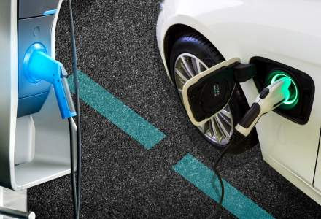
Introducere
Sistemele de stocare a energiei electrice sunt componente cheie ale mașinilor electrice. Aceste sisteme au în componență, pe lângă baterii, subsisteme cu rol în monitorizarea bateriilor în funcțiune, dar și la încărcarea lor, așanumitul Sistemul de Management al Energiei într-o mașină(Battery Management System - BMS).

Slide 3
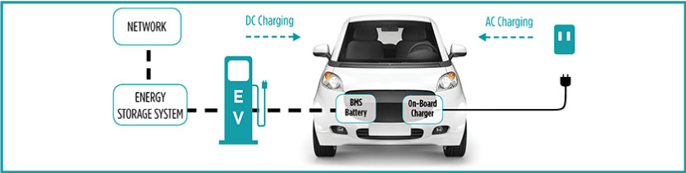
Ce este un Battery Management System(BMS)?
“Battery Management System” este un sistem format din elemente hardware și software care au rolul de a asigura o gestionare eficientă a consumului energie dintr-un vehicul electric, dar si de a arăta informații în timp real despre starea acumulatorilor.

Slide 4
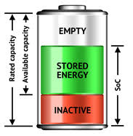
SOC - State of Charge
Monitorizarea și managementul energiei într-un vehicul electric necesita utilizarea unor algoritmi cu ajutorul cărora se identifică starea bateriilor ( SOC - State of Charge). Cu ajutorul acestor algoritmi utilizatorul află informații despre energia din baterii, temperatura acestora, sau distanța care mai poate fi parcursă cu mașina.

Slide 5
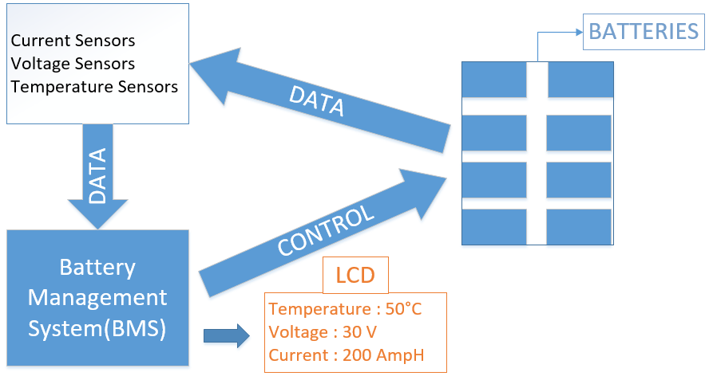
Componente Hardware
Senzori (de tensiune, de curent, de temperatura)
Placa de dezvoltare care conține microcontroller-ul
Display cu afișaj digital
Încărcător pentru acumulatori.

Slide 6
Rolul BMS-ului
Sistemul de management al energiei într-o mașină electrică are rolul de garanta siguranța funcționării acestora în condiții de siguranță și totodată de a prelungi viața bateriilor prin asigurarea unui regim de funcționare corespunzător.
Prin urmare, toate vehiculele electrice prezintă un astfel de sistem prin care se gestionează consumul de energie din acumulatori. Monitorizarea bateriilor este vitală pentru toate mașinile electrice în primul rând din motive de siguranță pentru pasageri, dar și pentru cei din jurul autovehiculului.

Slide 7
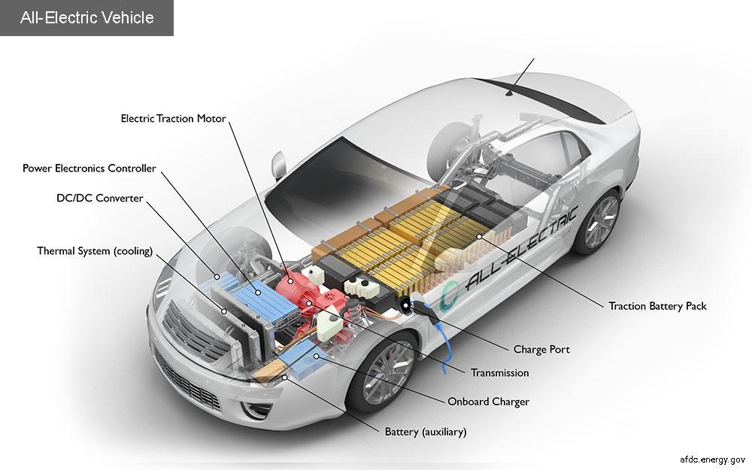
Bateriile pentru vehiculele electrice
Vehiculele electrice necesită o sursă portabilă de energie electrică. Toată această energie electrică este stocată într-un sistem de stocare a energiei care ar trebui să corespundă cerințelor energetice ale diferitelor vehicule(sisteme de tracțiune, iluminat, climatizare), iar în același timp să garanteze o autonomie rezonabilă

Slide 8
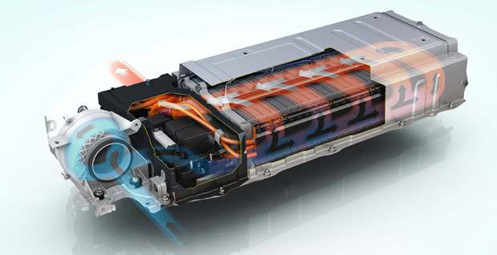
Bateriile pentru vehiculele electrice VS Bateriile din cadrul masinilor clasice
Bateriile pentru vehiculele electrice se caracterizează prin raportul lor relativ ridicat între putere - greutate, greutate energetică - densitatea energetică. Bateriile mai mici, mai ușoare reduc greutatea vehiculului și îi îmbunătățesc performanțele

Slide 9
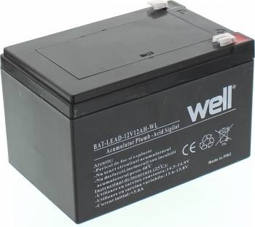
Bateriile pentru vehiculele electrice VS Bateriile din cadrul masinilor clasice
Cele din urmă sunt cunoscute ca baterii de putere, deoarece acestea sunt folosite pentru a porni motorul și sistemul de lumini al unei mașini convenționale. Acestea sunt de regulă baterii plumb-acid și sunt fabricate din șase celule galvanice înseriate pentru a furniza un sistem de 12V.

Slide 10
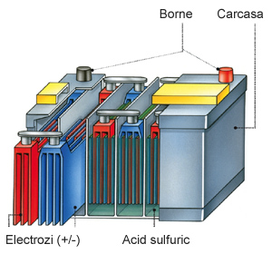
Tipuri de baterii Bateriile cu plumb-acid
Plumbul spongios funcționează ca material activ negativ al bateriei, oxidul de plumb este materialul activ pozitiv și acidul sulfuric diluat este electrolitul. Pentru descărcare, atât părțile pozitive cât și cele negative sunt transformate în sulfat de plumb

Slide 11
Bateriile Nichel-Metal Hidrură
Bateria NiMH utilizează o soluție alcalină ca electrolit. Bateria NiMH este compusă din hidroxid de nichel pe electrodul pozitiv, iar electrodul negativ este format dintr-un aliaj fabricat din vanadiu, titan, nichel și altele metale. Densitatea energetică a bateriei NiMH este de două ori mai mare decât cea a bateriei plumb-acid. Componentele NiMH nu poluează mediul înconjurător; în plus, bateriile pot fi reciclate.
Pe de altă parte, dacă este descărcată complet în mod repetat, durata de viață a NiMH este redusă la circa 200-300 de cicluri. Performanța optimă a funcționării este realizată atunci când este descărcată de la 20% până la 50% din capacitatea nominală.

Slide 12
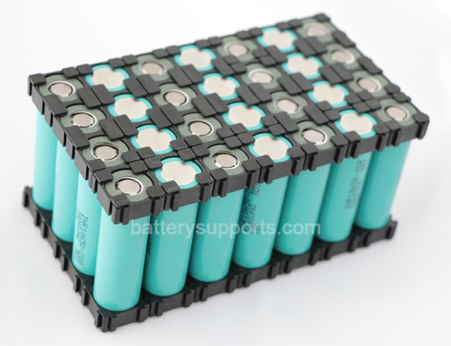
Bateriile Litiu-Ion
Bateriile litiu-ion s-au dovedit a fi excelente ca performanță în electronică și dispozitive medicale portabile. Acestea au o densitate mare de energie, au performanțe bune la temperatură ridicată și se pot recicla.
Electrodul pozitiv este realizat dintr-un material de cobalt oxidat, iar cel negativ dintr-un material de carbon. Sarea de litiu într-un solvent organic este utilizată ca electrolit. Aspectele promițătoare ale bateriilor Li-ion includ un efect de memorie redus, putere specifică ridicată de 300 W / kg, energie specifică ridicată de 100 Wh / kg, și o durată lungă de viață a bateriei de 1000 de cicluri.

Slide 13
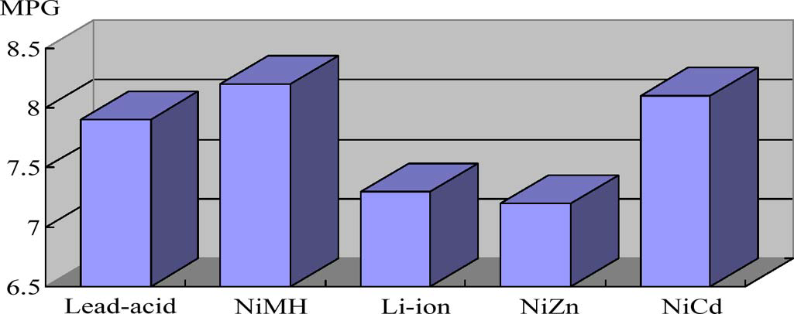
Raport performanta/distanta parcursa

Slide 14
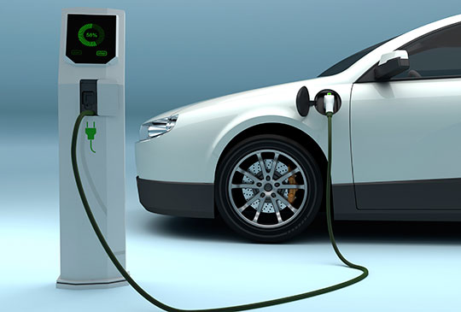
Încărcarea bateriilor
Încărcarea acumulatorilor constituie o parte esențială în ceea ce privește vehiculele electrice. Pentru a realiza acest proces există următoarele soluții:

Slide 15
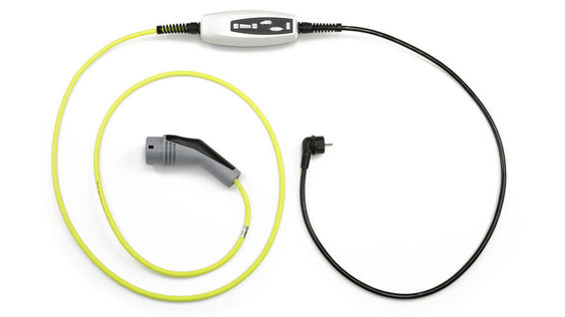
Încărcarea la priză
Autovehiculul electric se poate încărca direct de la rețea(230V). La fel ca la smartphone, trebuie să se introducă cablul în priză şi celălalt capăt în doza pentru încărcare a automobilului. Mașina se va încuia cu cheia şi va începe încărcarea. Pentru a se putea realiza încărcarea este nevoie de un cablu special oferit de fiecare producător. Aceasta este opțiunea cea mai puțin costisitoare, dar care necesită și cel mai mult timp pentru a încărca bateria mașinii.

Slide 16
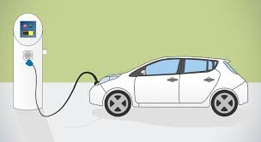
Încărcarea de la staţia de alimentare în curent alternativ
pentru staţiile publice de alimentare în curent alternativ există un cablu special, care se poate comanda separat, odată cu maşina. În acest caz: încuind maşina se va bloca şi cablul de alimentare, astfel încât nimeni să nu poată întrerupe alimentarea. Acestea încarcă bateriile în circa doua ore, fiind mult mai rapide decât încărcarea la priză, deoarece introduc în baterii tensiuni și cureți mai mari.Caracteristici:
Putere de încărcare între: 3,7 – 22 kW.
Tensiune de funcționare: 230V – 400V.
Putere maximă de funcționare: 10A – 32A, la alegerea utilizatorului.

Slide 17
Încărcarea de la staţia de alimentare în curent continuu
Turbo-alimentare: aşanumitele staţii de alimentare CSS (abrevierea pentru: Combined Charging System - sistem combinat de încărcare) permit alimentarea în curent continuu. Deoarece curentul continuu permite intensităţi mai ridicate ale curentului, acumulatorul va fi încărcat mult mai rapid. Nu toate vehiculele electrice pot fi încărcate la astfel de stații de încărcare rapidă. Cele mai multe vehicule hibride plug-in nu au această capacitate de încărcare, iar unele vehicule electrice integral nu pot fi încărcate cu un încărcător rapid de curent continuu. Mitsubishi "i" și Nissan Leaf sunt două exemple de mașini electrice care pot fi încărcate astfel. Caracteristici:
Putere: 50 KW.
Tensiune de funcționare: 400V.
Putere maximă de funcționare: 128A, la alegerea utilizatorului.

Slide 18
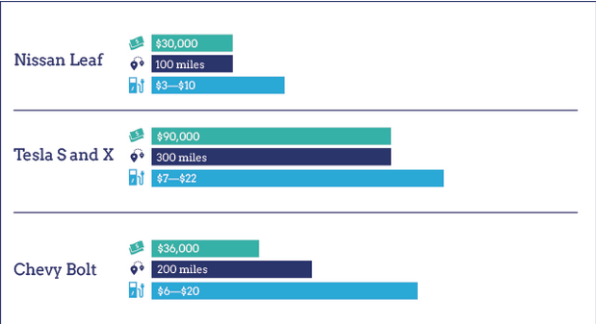
Nu toate bateriile pentru vehiculele electrice sunt egale ca performanțe. Tipul de vehicul electric va influența durata de timp necesară pentru a încărca bateria mașinii.
De asemenea BMS-ul are un rol foarte imporntat în stabilirea autonomiei mașinii.

Slide 19
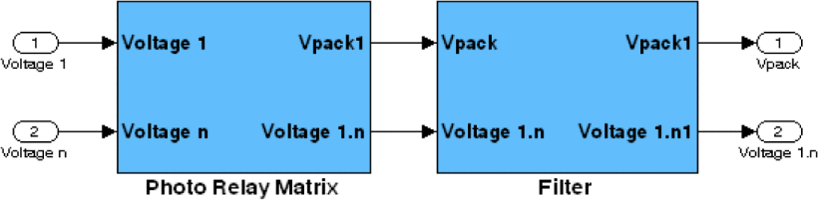
Battery Management System
În industria automotive, bateriile utilizate sunt în mare parte de tehnologie litiu-ion, creându-se un ansamblu de baterii conectate în serie-paralel și paralel-serie pentru a oferi curentul și tension
Blocul de măsurare surprinde tensiunile individuale ale celulelor, curentul acumulatorului și temperatura bateriei în diferite puncte ale ansamblului bateriilor, precum și temperatura ambientală și le transformă în valori digitale. Toate aceste date sunt apoi utilizate pentru a estima starea bateriei în etapele ulterioare.ea dorite.

Slide 20
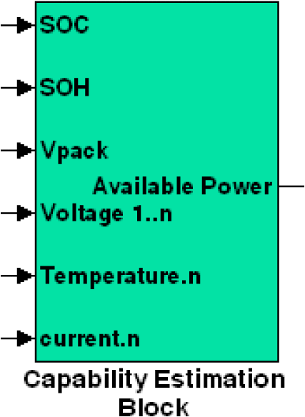
După determinarea SOC(State-Of-Charge) și SOH(State-Of-Health), BMS trebuie să deducă în orice moment sarcina maximă și curentul de descărcare, în conformitate cu un algoritm. Ieșirea acestui bloc este furnizată la ECU-ul vehiculului astfel încât bateria să nu fie supusă încărcării sau descărcării peste limitele specificate.
Funcția blocului de estimare a capacității (vezi figura 8) este de a trimite informații către ECU despre nivelul actual de siguranță al încărcării și descărcării curentului bateriei. Aceste informații sunt foarte importante pentru funcționarea în siguranță a bateriei și împiedică încălcarea accidentală a specificațiilor bateriei.

Slide 21
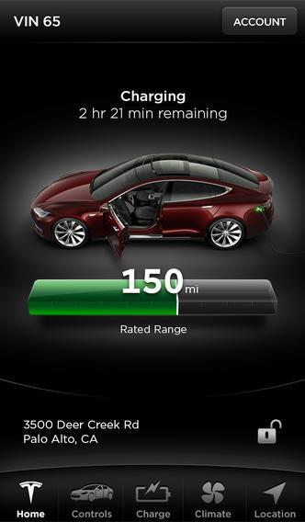
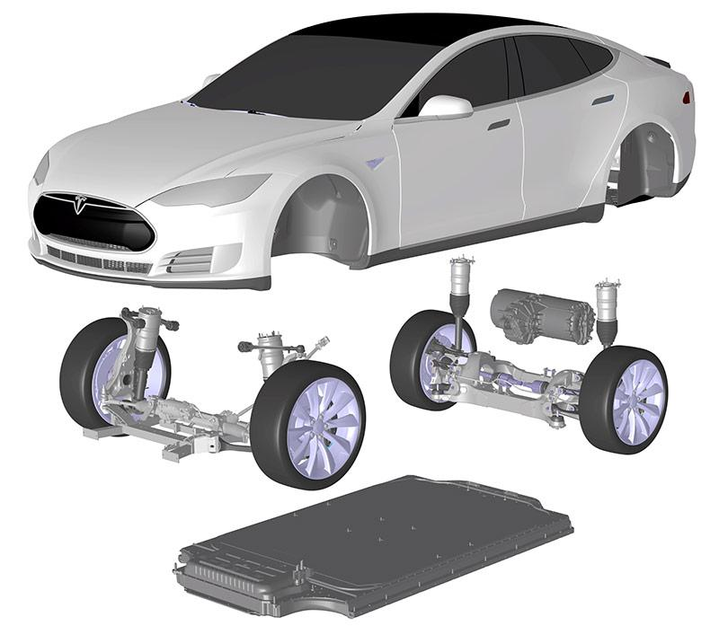
Stadiul actual pe piață. Exemple: Tesla

Slide 22
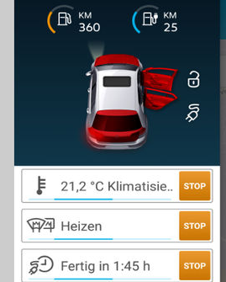
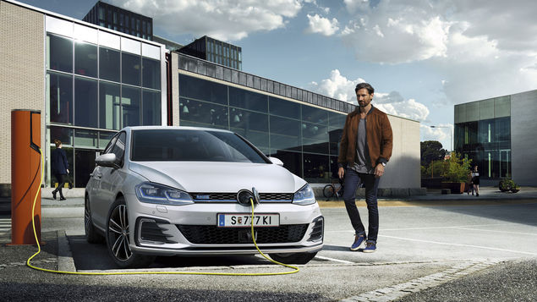
Volkswagen

Slide 23
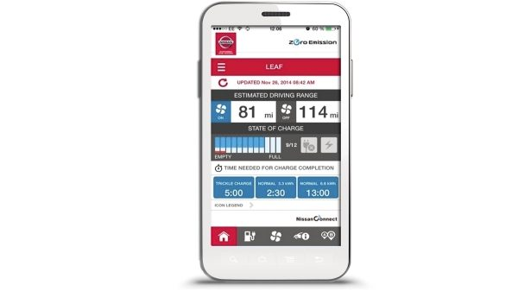
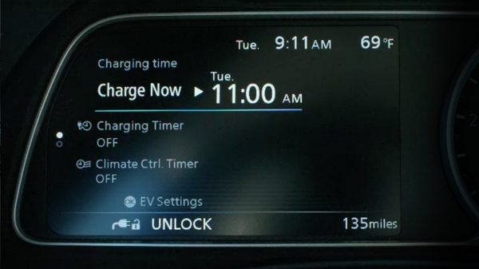
Nissan

Slide 24
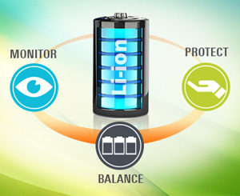
Concluzie
În concluzie, după cum se poate vedea la momentul actual pe piață, BMS-ul este o componentă vitală a oricărei mașini electrice, iar toți marii producători folosesc un astfel de sistem.

Slide 25
Bibliografie
https://www.google.ro/search?q=soc+battery+management+system&source=lnms&tbm=isch&sa=X&ved=0ahUKEwipj7H1qJPfAhVMtYsKHexaCXAQ_AUIDigB&biw=1366&bih=654#imgrc=tNWlJVRPnoPaPM:
https://www.google.ro/search?biw=1366&bih=654&tbm=isch&sa=1&ei=_VgNXKiiDqqRrgSppJmQAg&q=batteries+in+ev&oq=batteries+in+ev&gs_l=img.3..0l2j0i8i30l4j0i24l4.1087230.1089241..1089421...0.0..0.292.1691.3j10j1......1....1..gws-wiz-img.......0i67j35i39.JlSENZ_GbS8#imgrc=qunXac5fUi7g8M:
https://www.google.ro/search?biw=1366&bih=654&tbm=isch&sa=1&ei=82cNXOTzL4qxrgSu6rm4AQ&q=charging+ev&oq=charging+ev&gs_l=img.3..0i67l4j0l6.215139.216689..217091...0.0..0.853.1887.2-1j1j1j0j1......1....1..gws-wiz-img.......35i39.r9CKrezHMqI
https://www.volkswagen.ro/autovehicule-electrice/incarcarea

